Slide 1
ВЫПУСКНАЯ КВАЛИФИКАЦИОННАЯ РАБОТА по курсу «Data Science»
ФИО Волотова Юлия Викторовна

Slide 2

Структура работы
Прогнозирование конечных свойств новых материалов (композиционных материалов).
Исходные данные: 2 датасета с общим количеством параметров 13
Провести разведочный анализ данных
Провести предобработку данных
Обучить нескольких моделей для прогноза модуля упругости при растяжении и прочности при растяжении
Написать нейронную сеть, которая будет рекомендовать соотношение матрица-наполнитель
Компози́т — многокомпонентный материал, изготовленный (человеком или природой) из двух или более компонентов с существенно различными физическими и/или химическими свойствами, которые, в сочетании, приводят к появлению нового материала с характеристиками, отличными от характеристик отдельных компонентов и не являющимися простой их суперпозицией.
¹
²
³
⁴
⁵

Slide 3
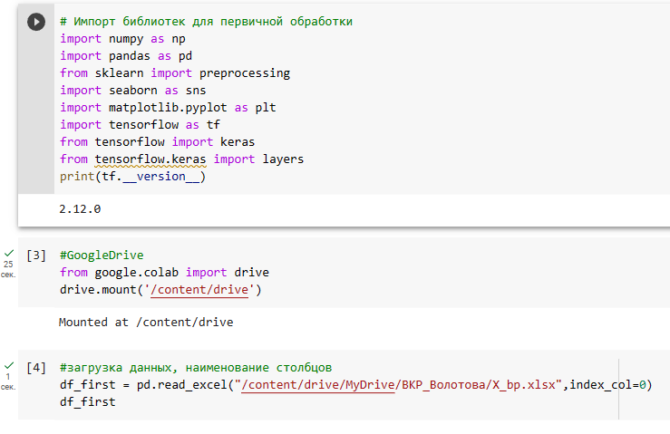
Анализ первичных данных
1. Предобработка данных
Основные задачи этапа:
Импортировать библиотеки;
Загрузить данные;
Объединить таблицы по индексу тип объединения INNER;
Исходные массивы содержит следующие данные:
FIRST (X_bp) Соотношение матрица-наполнитель
Плотность, кг/м3, модуль упругости, ГПа
Количество отвердителя, м.%, Содержание эпоксидных групп,
Температура вспышки, С_2, Поверхностная плотность, г/м2
Модуль упругости при растяжении, ГПа,
Прочность при растяжении, МПа
Потребление смолы, г/м2
SECOND (X_nup)
Угол нашивки, град,
Шаг нашивки
Плотность нашивки

Slide 4
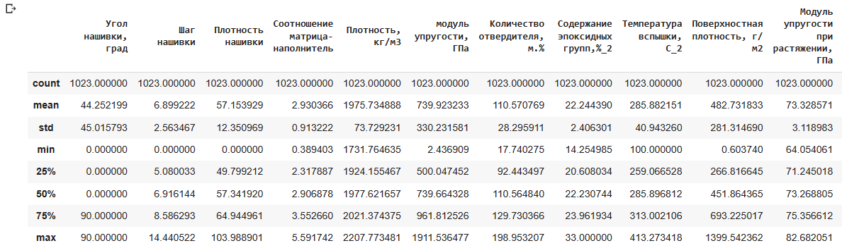
Анализ первичных данных
Во время обработки данных были проведены следующие манипуляции
загрузка данных из внешнего хранилища (для каждой таблицы)
from google.colab import drive | drive.mount('/content/drive')
df_first = pd.read_excel("/content/drive/MyDrive/ВКР_Волотова/X_bp.xlsx",index_col=0) | df_first
сброс индекса (для каждой таблицы) и удаление значений без индексов (приведение к общему количеству)
df_first=df_first.reset_index(drop=True) | df
объединение данных в одну таблицу методом INNER
df = df_first.merge(df_second, left_index=True,right_index=True, how='inner') | df | df = df_second.join(df_first, how='inner'))
проверка на уникальность, дублирование строк df.drop_duplicates ()
проверка на пропуски df.isna().sum()
вывод информации по массиву

Slide 5
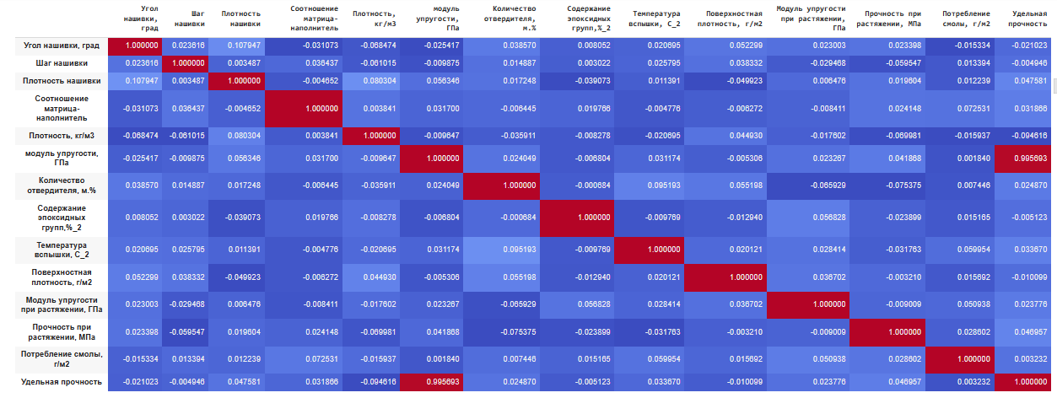
Анализ первичных данных
Было принято решение ввести вычисляемый параметр «удельная прочность (модуль)=модуль упругости/плотность» косвенный показатель, характеризующий прочность материала. Предполагалось посмотреть по нему зависимость между остальными параметрами.
df['Удельная прочность']=df['модуль упругости, ГПа']/df['Плотность, кг/м3'] | df
В итоге все показатели имеют очень низкую взаимосвязь друг с другом.

Slide 6
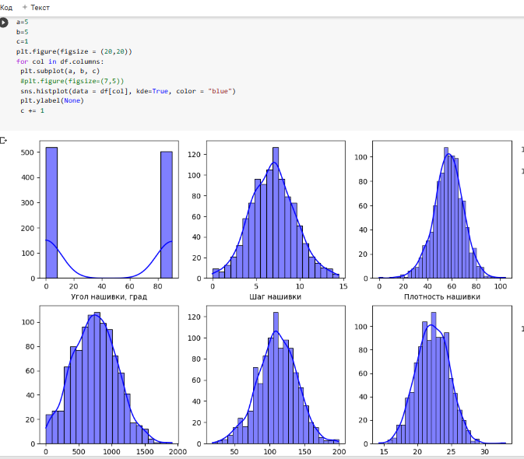
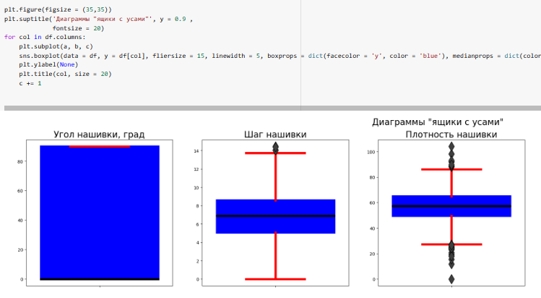
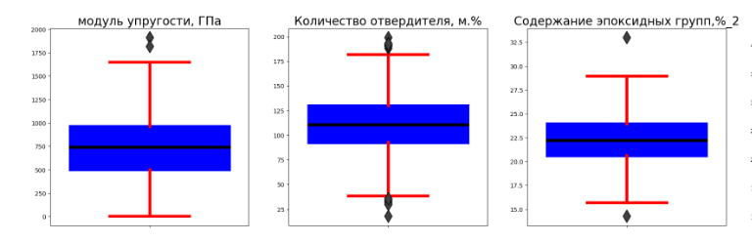
Анализ первичных данных
Были построены гистограммы и ящики с усами для вызуализации данных

Slide 7
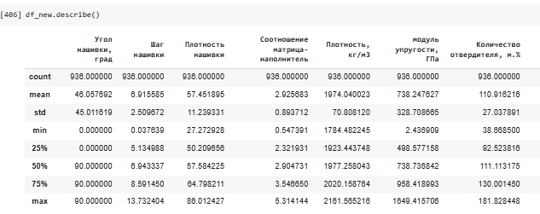
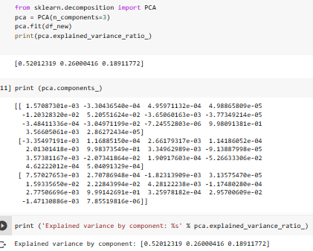
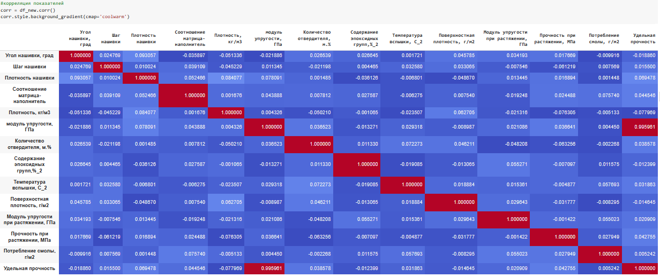
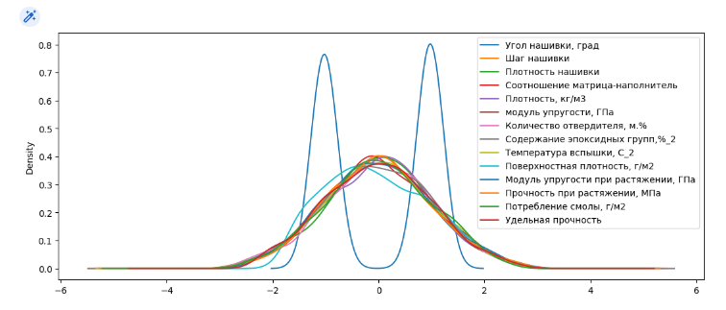
Предобработка данных (чистка массива)
Второй этап обработки данных заключался в:
поиске выбросов/пропусков их удаления была нормализация данных методом масштабирования
определение размера датасета после удаления выбросов и проверка наличия пропусков
вывод информации по массиву
поиск зависимости между показателями (повторная корреляция, метод явных компонентов для поиска скрытых зависимостей, линейные зависимости, PCA и факторный анализ, который позволят сократить измерения, но у кажого свой + и -)

Slide 8
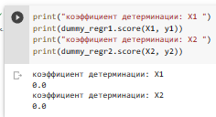

Построение и обучение моделей
Задачи:
Обучить нескольких моделей для прогноза модуля упругости при растяжении и прочности при растяжении
При построении модели необходимо 30% данных оставить на тестирование модели, на остальных происходит обучение моделей. При построении моделей провести поиск гиперпараметров модели с помощью поиска по сетке с перекрестной проверкой, количество блоков равно 10.
Этапы:
Визуализация данных по двум кластерам: угол нашивки 0’ и угол нашивки 90’
нет четкой зависимости при попарном сравнении
значения равномерно распределены внутри (нет скоплений, большинство точек лежит в центре, разрежаясь к краям робластей построения, нормальное распределение)
Разделение выборки на 2 части 30% (тестовая) и 70% (обучающая) для каждой модели.
построение трех моделей для каждого показателя ("Модуль упругости при растяжении, ГПа", "Прочность при растяжении, МПа")
DummyRegressor - в качестве простого базиса для сравнения с другими (реальными)регрессорами
Линейная регрессия
Случайный лес

Slide 9
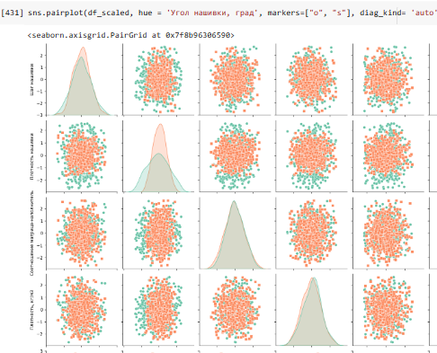
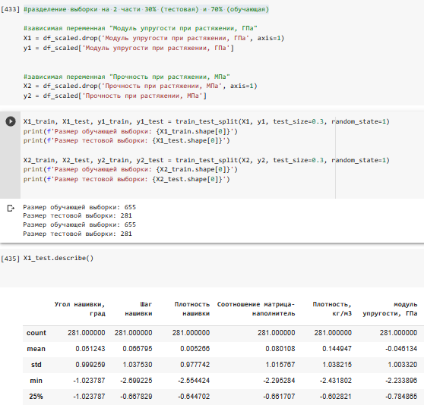
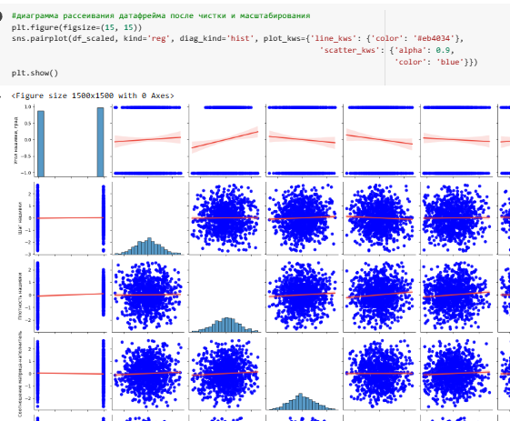

Slide 10
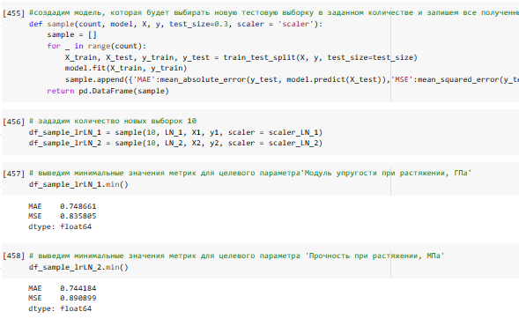
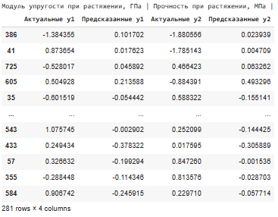
Построение и обучение моделей
В результате сравнения расчетных (предсказанных) и актуальных значений мы видим, что линейная модель не работает.

Slide 11
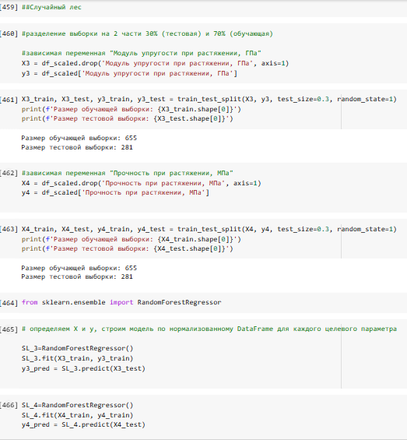
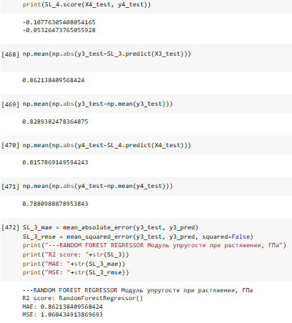
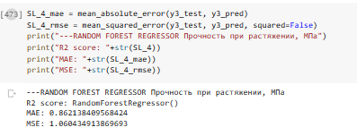
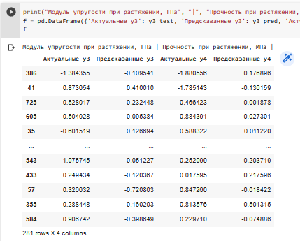
Построение и обучение моделей
Модель Случайный лес так же показала, что предсказанные значения и актуальных различаются, модель не работает.

Slide 12
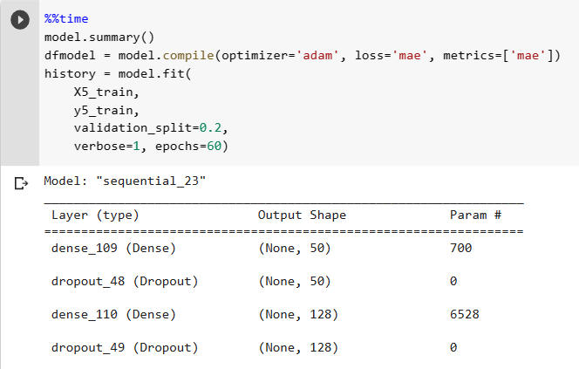
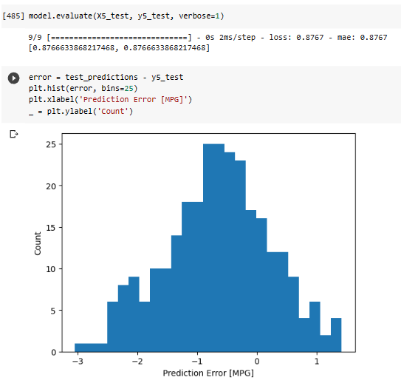
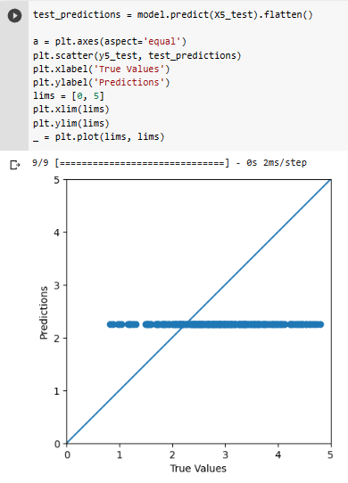
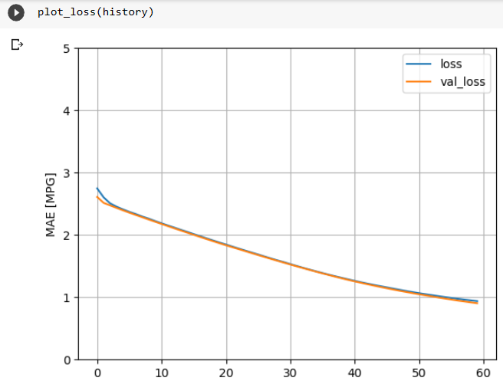
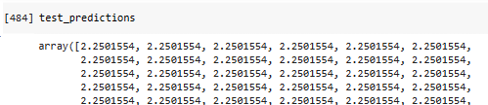

Создание нейронной сети. Соотношение матрица-наполнитель
Нейронная сеть создавалась на базе ранее вычищенного, НО! не нормированного массива, на основе которого строились модели.
импортировались/загружались требуемые библиотеки
создание обучающей и контрольной выборок
компиляция модели, ее применение на данных, оценка модели

Slide 13
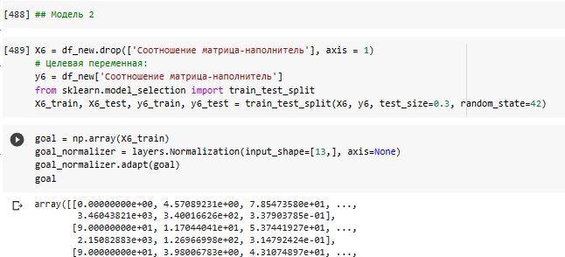
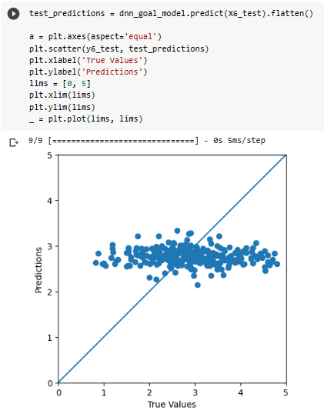
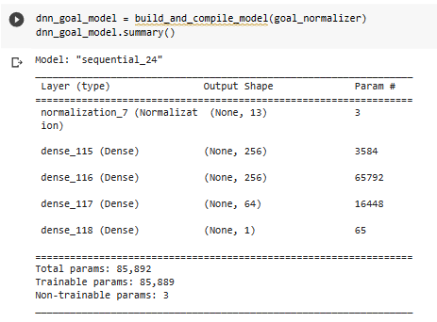
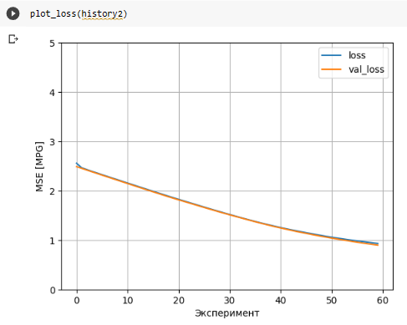
Создание нейронной сети. Соотношение матрица-наполнитель
Нейронная сеть создавалась на базе ранее вычищенного и нормированного массива!, на основе которого строились модели.
импортировались/загружались требуемые библиотеки
создание обучающей и контрольной выборок
компиляция модели, ее применение на данных, оценка модели
Во второй модели разброс прогнозируемых и актуальных значений более разнообразный, но и как в первом случае данные расположились посередине в горизонтальной плоскости.

Slide 14
ВЫВОДЫ
Результаты анализа данных.
данные не взаимосвязаны (корреляция очень слабая)
введение доп параметра "удельная прочность" не позволил выявить зависимости между переменными
Разработанные модели дают результаты хуже, чем если просто брать среднее значение прогнозируемой величины.
Если данные не нормализовать, то прогнозные значения все равны при построннии модели "Соотношение матрица-наполнитель". Но как в первом, так и во втором случае прогнозные значения лежат в пределах 2-3,5 в горизонтальной плоскости.
Таким образом можно сказать, что полученные результаты не позволяют спрогнозировать/предсказать требуемые параметры. Возможные пути решения - разделить массив данных на несколько схожих групп и провести прогнозирование на них. Например провести кластеризацию по искуственному параметру "удельная прочность".
P.S.: также остается вопрос к качеству данных. Хоть они и были вычещены на предмет выбросов, сами данные имеют слишком большую вариативность. Возможно, данные были собраны при проведении экспериментов в разных условиях (без контроля условий / критериев сбора данных) либо для большого количества материалов с разными физическими свойствами.

